Slide 1
语法分析—自底向上分析
基本思想
自顶向下分析的逆过程:从输入串开始，逐步进行归约， 直到文法的开始符号
归约：先将一个子串与某规则的右部匹配，然后将该子串 替换为该规则的左部。
从树的末端开始，构造语法树
LR分析法
规范归约：句柄作为可归约串

Slide 2
LR分析法
LR分析法：1965年 有Knuth提出
产生分析表
文法 分析表产生器
分析表
LR分析器工作
LR分析总控制 程序
输入
输出
分析表

Slide 3
主要介绍
总控程序（LR）分析器的工作思想
LR分析表的构造方法和原理

Slide 4
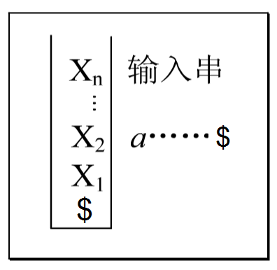
LR分析器
规范归约的关键问题 是寻找句柄。
历史：已经移入符 号栈的内容
展望：根据产生式 推测未来可能遇到 的输入符号
现实：当前的输入 符号

Slide 5
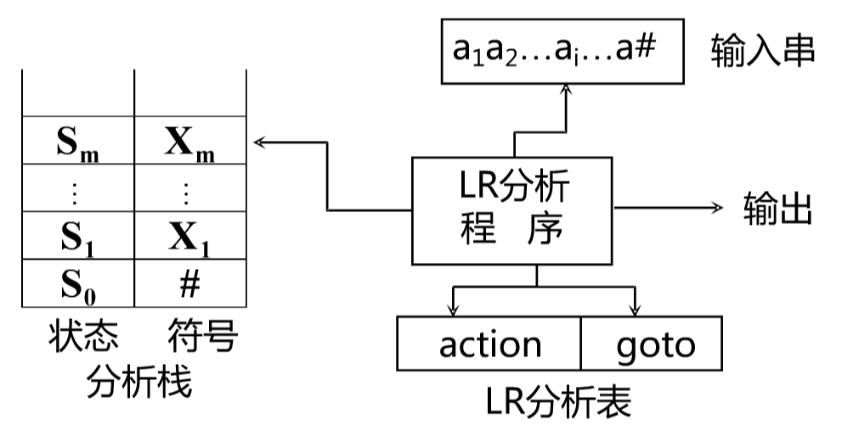
LR分析法：把“历史”信息和“展望”信息抽象成状 态，由栈顶的状态和现行的输入符号唯一确定每一步的 动作

Slide 6
移入-归约语法分析
自底向上语法分析的一种形式。
使用一个栈来保存文法符号，使用一个输入缓冲区来 存放将要进行语法分析的其余符号。
句柄在被识别（归约）时，总是完整地出现在栈顶。
 | 栈 | 输入
分析开始时 | $ | w$
分析终止时 | $S | $
S是文法的识别符，w为待识别的输入串

Slide 7
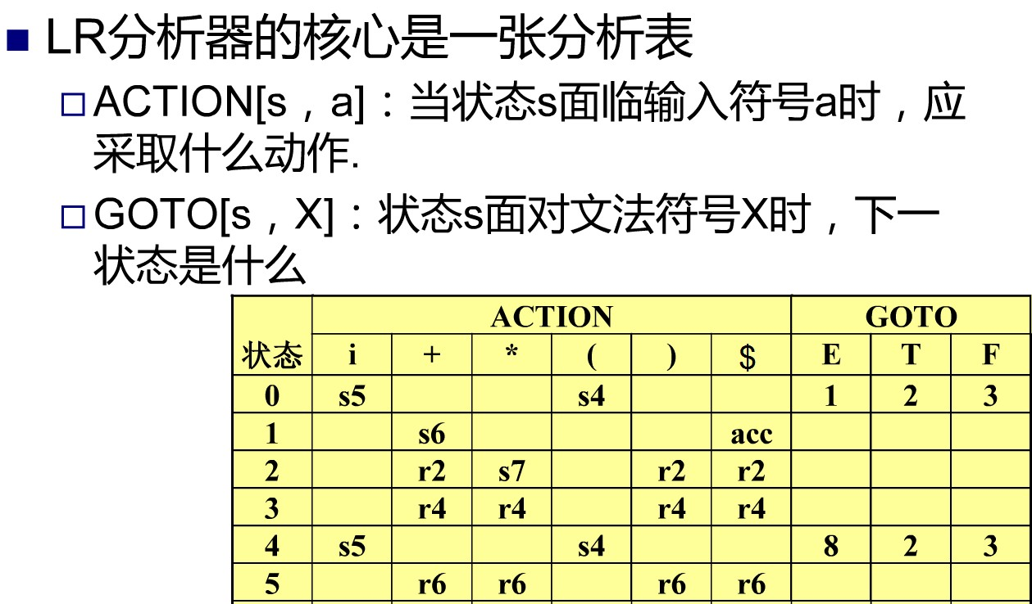
s: shift移入
r: reduce归约

Slide 8
移入-归约语法分析器的四种动作
将下一个输入符号入栈。
在栈顶确定句柄 ，并且决定用哪个
1.移入(shift):
2. 归约(reduce):
非终结符号来替换它。
接受(accept):
报错(error):
语法分析过程成功完成。 发现并处理一个语法错误。

Slide 9
LR(k)文法
L表示从左到右地扫描输入串；R表示反向构造出一个最 右推导序列；
对于文法G，如果能够构造一张分析表，使得它的入口都 是唯一确定的，则称文法G是LR文法。
对于一个文法 如果能用一个每步顶多向前检查k个输入符 号的LR分析器进行分析，则这个文法就称LR(k)文法。

Slide 10
所有LR分析器的驱动程序都是一样的
不同的语法分析器具有不同的分析表
LR(0)分析器 SLR（1）分析器 LR（1）分析器
LR（0）分析表 SLR（1）分析表 LR（1）分析表
LALR（1）分析器
LALR（1）分析表
2017/11/20计算机学院
辛明影
10

Slide 11
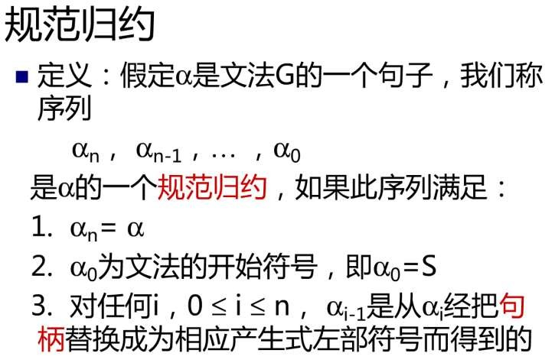
LR(0)项集规范族的构造

Slide 12
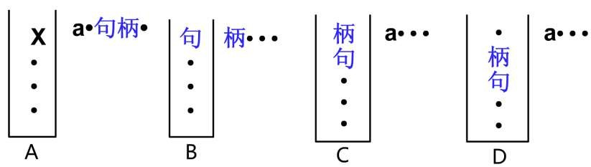
规范归约过程中
栈内的符号串和扫描剩下的输入符号串构成了 一个规范句型
栈内如果出现句柄，句柄一定在栈的顶部

Slide 13
识别了句柄的一部分（规范句型的活前缀）就相当 于识别了当前规范句型的左起部分
指导LR分析的目标：保证栈中总是活前缀
哪些字符串是活前缀？
能否构造一个DFA来识别活前缀？
对于一个文法G，可以构造一个DFA，它能识别G 的所有活前缀。

Slide 14
LR(0)项目
简称项，由文法G的每个产生式右部加一个点构成。
S→XYZ有四个项目：S→•XYZ，S→X•YZ，
S→XY•Z和S→XYZ•
S→•XYZ表示希望接下来在输入中看到一个能从XYZ推 导得到的串。
S→X•YZ表示在输入中已经看到了一个可以由X推导得到 的串，希望接下来看到一个能从YZ推导得到的串
S→XYZ•表示栈顶看到了XYZ，可以把它归约为S
项目表示在分析过程中看到了产生式多大部分

Slide 15
增广文法（拓广文法）
文法G[S]的增广文法G’ ：在G中引入一个新开 始符号S’，并增加一个新产生式S’→S而得到 的文法。
为了使文法的“接受”状态易于识别，且唯一。
当且仅当语法分析器使用产生式S’→S进行归约时， 输入符号串被接受。

Slide 16
项集的闭包
项集：项的集合。
项集的闭包CLOSURE
设I是文法G的一个项集, 使用以下两个规则来构建
CLOSURE(I) :
首先将I中所有元素加入CLOSURE(I).
若A→α•Bβ∈CLOSURE(I)，且B→γ 是一个产生式, 则加 B→•γ入CLOSURE(I)
反复使用规则2，直至无新规则可加入

Slide 17
GOTO函数（转移函数）
GOTO(I,X)，其中I是一个项集，X是一个文法符号
定义了I中所有形如[A→α•Xβ]的项所对应的项
[A→αX•β]的集合的闭包。
即 GOTO(I,X)=closure(J)
其中, J={A→αX·β|当A→α·Xβ ∈ I时}
X
I: A→α·Xβ J:A→αX·β

Slide 18
LR(0)项集规范族的计算
void items(G’) {
C = CLOSURE({[S'→•S]});
repeat
for (C中的每个项目集I )
for (G’中的每一个文法符号X )
if ( GOTO(I,X)非空并且不属于C )
把GOTO(I,X) 加入 C族中; until C 不再增大;
}

Slide 19
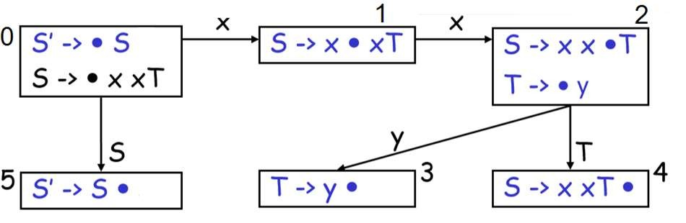
例：有文法G’
S’→S
S→xxT T →y
s
s
r
s
r
分析输入串xxy$

Slide 20
LR(0)自动机的使用
采用上图的自动机分析输入串xxy$
stack | symbols | input | action
0 | $ | xxy$ | Shift to 1
0 1 | $ x | xy$ | Shift to 2
0 1 2 | $ xx | y$ | Shift to 3
0 1 2 3 | $ xxy | $ | Reduce by T→y
0 1 2 4 | $ xxT | $ | Reduce by S→xxT
0 5 | $ S | $ | accept

Slide 21
采用P155图4-31中的自动机分析id*id
stack | symbols | input | action
0 | $ | id*id$ | Shift to 5
0 5 | $ id | *id$ | Reduce by F→id
0 3 | $ F | *id$ | Reduce by T→F
0 2 | $ T | *id$ | Shift to 7
0 2 7 | $ T * | id$ | Shift to 5
0 2 7 5 | $ T * id | $ | Reduce by F→id
0 2 7 10 | $ T * F | $ | Reduce by T→T*F
0 2 | $ T | $ | Reduce by E→T
0 1 | $ E | $ | accept

Slide 22
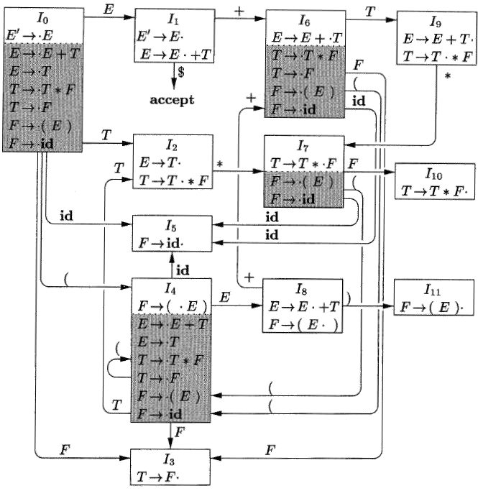

Slide 23
LR语法分析表
语法分析动作函数ACTION有两个参数: 状态i，当前 输入a(终结符或$)
移入s_{j}。移入状态j，同时移入符号a
归约r_{j}。假设第j条规则为A→β，则将栈顶的β归约为A。
接受。接受输入串，完成语法分析。
报错。在输入中发现一个错误并执行纠正动作。
GOTO函数：有两个参数：状态i和当前的非终结符A。 若GOTO[I_{i},A]=I_{j}，则在当前状态为i，归约得到非终结 符A时，移入与A对应的状态j.

Slide 24
LR(0)分析表
如果基于某文法构建的所有LR(0)项集，要么只 有移入项目，要么只有一个归约项目，则可以 构建LR(0)分析表，并且：
该文法称为LR(0)文法
在分析时，不需要看输入即可确定动作
分析表中，归约项目无需考虑后继。

Slide 25
LR(0)分析表的构造
假设Q={I₀、I₁、….I_{n}},包含项目S’ → • S的集合为分析器的初态
ACTION表和GOTO表构造如下：
1、若项目 A→ α • X β ∈I_{k},且GO(I_{k}，X)= I_{j}
① X=a 为终结符,则置ACTION[k,a]= S_{j},意为把(j,a)
移进栈;
② X为非终结符,则置GOTO(k,X)=j
2、若项目 A→ α ⋅∈I_{k},对于所有a （终结符）,则置
ACTION[k,a]= r_{j},意为用第j个产生式A→ α 进行归约
3、若 S’→ S • ∈I_{k}, 则置ACTION[k, ＄]= acc
4、凡不能用以上规则填入的入口 ,置“ERR”

Slide 26
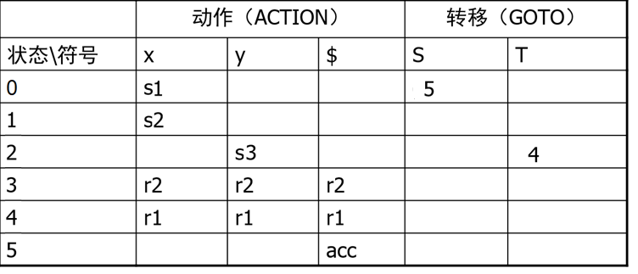
0:S’→S
1:S→xxT
2:T →y

Slide 27
例：
对文法：E→aA | bB A→cA | d B→cB | d，试构 造LR(0)分析表，如果是LR(0)文法，试分析bccd
解：引入新的开始符S’和规则S’→E，得增广文法：
(0) S’→E (4)A→d
(1)E→aA (5)B→cB
(2)E→bB (3)A→cA
(6)B→d

Slide 28
I₄
I₂
E→a•A
E→aA•
基于图来表示
LR(0)自动机
A
c
A→c•A
A→•cA A→•d
A→•cA A→•d
c
A
I₅
I₆ I₇
c
A→cA•
I₀
S’→•E
a
I
d
10
d
E→•aA E→•bB
E
A→d•
S’→E•
I₁
E→bB•
B
c
b
E→b•B B→•cB B→•d
B→c•B
B→•cB B→•d
B
B→cB•
^{I}11
I
I
8
d
d
3
B→d•
I₉

Slide 29
表格表示的LR(0)自动机
状态 | 项目集 | 后继符号 | 后继状态
I₀ | {S’ →•E E →•aA E →•bB} | E a b | I₁ I₂ I₃
I₁ | {S’ →E•} | #S’ → E | ^{I}12
I₂ | {E →a•A A →•cA A →•d} | A c d | I₄ I₅ I₆
I₃ | {E →b•B B → •cB B → •d} | B c d | I₇ I₈ I₉
(0)S’→E (1)E→aA (2)E→bB (3)A→cA
(4)A→d (5)B→cB
(6)B→d

Slide 30
状态 | 项目集 | 后继符号 | 后继状态
I₄ | {E →aA•} | #E →aA | ^{I}12
I₅ | {A →c•A A →•cA A →•d} | A c d | ^{I}10 I₅ I₆
I₆ | {A →d•} | #A →d | ^{I}12
I₇ | {E →bB•} | #E →bB | ^{I}12
I₈ | {B →c•B B →•cB B →•d} | B c d | ^{I}11 I₈ I₉
I₉ | {B →d•} | #B →d | ^{I}12
^{I}10 | {A →cA•} | #A →cA | ^{I}12
^{I}11 | {B →cB•} | #B →cB | ^{I}12
(0)S’→E (1)E→aA (2)E→bB (3)A→cA
(4)A→d (5)B→cB
(6)B→d

Slide 31
r下标：选用与I内表达式相同的序号
状 态 | ACTION |  |  |  |  | GOTO
 | a | b | c | d | $ | E | A | B
0 | S₂ | S₃ |  |  |  | 1
1 |  |  |  |  | acc
2 |  |  | S₅ | S₆ |  |  | 4
3 |  |  | S₈ | S₉ |  |  |  | 7
4 | r₁ | r₁ | r₁ | r₁ | r₁
5 |  |  | S₅ | S₆ |  |  | 10
6 | r₄ | r₄ | r₄ | r₄ | r₄
7 | r₂ | r₂ | r₂ | r₂ | r₂
8 |  |  | S₈ | S₉ |  |  |  | 11
9 | r₆ | r₆ | r₆ | r₆ | r₆
10 | r₃ | r₃ | r₃ | r₃ | r₃
11 | r₅ | r₅ | r₅ | r₅ | r₅
(0)S’→E (1)E→aA (2)E→bB (3)A→cA
(4)A→d (5)B→cB
(6)B→d
分析表无冲突项 目，故本文法为
LR（0）文法

Slide 32
分析bccd$
查表遇空：报错
栈 | 符号 | 输入 | 动作
0 | $ | bccd$ | 移入
0 3 | $b | ccd$ | 移入
0 3 8 | $bc | cd$ | 移入
0 3 8 8 | $bcc | d$ | 移入
0 3 8 8 9 | $bccd | $ | 归约/B→d
0 3 8 8 11 | $bccB | $ | 归约/B→cB
0 3 8 11 | $bcB | $ | 归约/B→cB
0 3 7 | $bB | $ | 归约/E→bB
0 1 | $E | $ | 接受

Slide 33
SLR分析表的构造
LR(0)文法太简单，能分析的文法有效，没有实 用价值
LR(0)分析表可能包含冲突

Slide 34
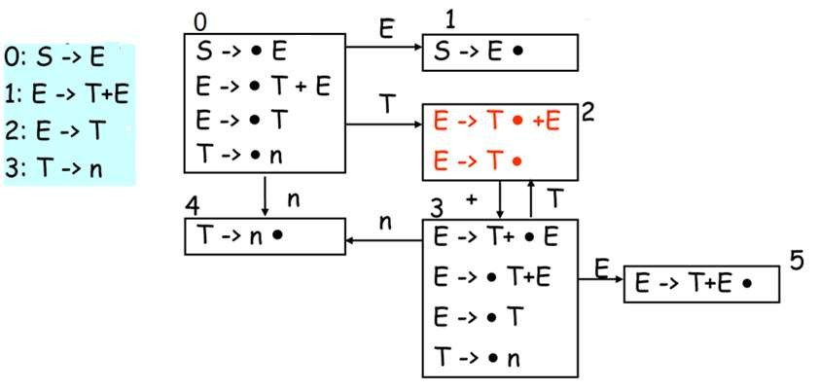
LR(0)的冲突问题：
移入
归约
状态2包含移入-归约冲突
要移入还是要归约？

Slide 35
解决方法：向前搜索一个输入符号a
FOLLOW(E)={$}
对于I₂而言，若a=+，则应该执行S_{3；} 若a∈FOLLOW(E), 则应用E→T•归约；

Slide 36
一般而言,假设文法G的某个项目I同时含有
m个移进项目：
A₁→α₁·a₁β₁
n个归约项目:
B₁ → γ₁.
A₂→ α₂·a₂β₂
..
A_{m}→α_{m}·a_{m}β_{m}
B₂ → γ₂.
.
.
B_{n} → γ_{n}.
若{a_{1 ,}a_{n,} … a_{m}}与FOLLOW(B₁), FOLLOW(B₂),…,
FOLLOW(B_{n})两两不相交，则项目集I中的冲突可 按如下原则解决：

Slide 37
面对当前读入符号为a
1. 若a ∈{a_{1 ,}a_{n,} … a_{m}},则移进。
2. 若a∈ FOLLOW(B_{i}),则用B_{i} → γ_{i} 进行归约。
3. 此外，报错。
这种解决方法是比较简单的，因此称作
SLR(1)分析，由此构造的分析表，称作SLR分 析表。

Slide 38
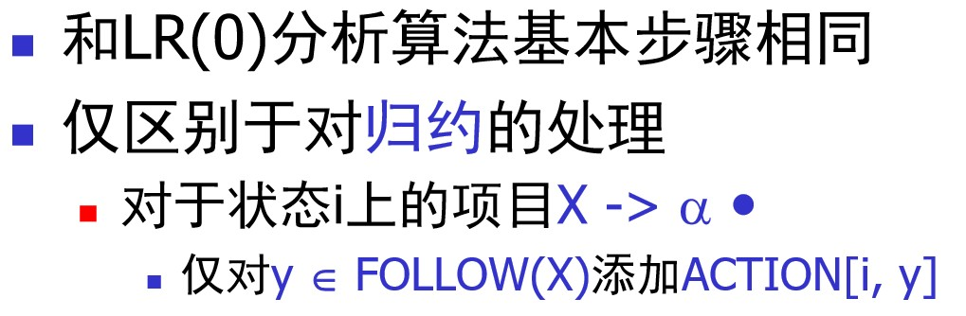
SLR(1)语法分析表的构建

Slide 39
SLR(1)语法分析表的构建算法
为文法Ｇ'构建LR(0)项目集族 C = {I₀, I₁, …, I_{n}}
每个项集I_{i}确定状态i时的动作:
If [A→α•aβ] is in I_{i}, and GOTO(I_{i},a) = I_{j}, then ACTION[i,a] =s_{j}(表示"shift
j."） 这里a是终结符.
If [A→α•] is in I_{i}, 则ACTION[i, a] = r_{m}(表示 “reduce A→α”, m是该规则的 编号）。这里a∈FOLLOW(A)，并且 A ≠ S’.
If [S’→S•] is in I_{i}, 则 ACTION[i, $] 为 "accept"
如果存在冲突项目，则称文法非SLR(1).
对于非终结符A，如果GOTO(I_{i}, A) = I_{j}, 则在表中GOTO[i, A] =j.
所有未定义项目对应出错。
状态0对应于项目S’→ • S的闭包.

Slide 40
FOLLOW(S)={$}
FOLLOW(E)={$}
FOLLOW(T)={+,$}
状态 | ACTION |  |  | GOTO
 | + | n | $ | E | T
0 |  | S4 |  | 1 | 2
1 |  |  | acc
2 | S3 |  | r2
3 |  | S4 |  | 5 | 2
4 | r3 |  | r3
5 |  |  | r1
移入
归约

Slide 41
例:
文法G[S]: S→AB A→aBa|ε
该文法是SLR(1)的吗？
若是,请构造它的分析表。
给出输入串baab$的分析过程。
B→bAb|ε

Slide 42
解：1、引入新开始符S’和规则S’→S，得增广文法G[S’] 将规则编号为：(0)S’→S (1)S→AB (2)A→aBa (3)A→ε
(4)B→bAb (5)B→ε
FOLLOW(S’)={$}
FOLLOW(S)={$}
FOLLOW(A)={b,$}
FOLLOW(B)={a,$}

Slide 43
FOLLOW(S)={$}
FOLLOW(A)={b,$}
FOLLOW(B)={a,$}
状 态 | 项目集 | 后继符号 | 后继 状态
I₀ | {S’→ •S S→•AB A→•aBa A→•} | S A a b|$ #A→ε | I₁ I₂ I₃ ^{I}10
I₁ | {S’→S•} | $ #S’→S | ^{I}10
I₂ | {S→A•B B→•bAb B→ •} | B b a | $ #B→ε | I₄ I₅ ^{I}10
I₃ | {A→a•Ba B→•bAb B→•} | B b a | $ #B→ε | I₆ I₅ ^{I}10
I₄ | {S→AB•} | $ #S→ AB | ^{I}10
状 态 | 项目集 | 后继符号 | 后继状 态
I₅ | {B →b•Ab A →•aBa A →•} | A a b | $ #A→ε | I₇ I₃ ^{I}10
I₆ | {A→aB•a} | a | I₈
I₇ | {B→bA•b} | b | I₉
I₈ | {A→aBa•} | b | $ #A→aBa | ^{I}10
I₉ | {B→bAb•} | a | $ #B→bAb | ^{I}10

Slide 44
I₄
(0)S’→S (1)S→AB
(2)A→aBa (3)A→ε (4)B→bAb (5)B→ε
S→AB•
I
B
2
S→A•B B→•bAb B→•
b
B →b•Ab
A
B→bA•b ^{I}7
I₀
A →•aBa _{I}
A
b
A →•
5
I₉
S’→ •S
S→•AB A→•aBa A→•
S
B→bAb•
S’→S•
a
I₁
b
a
A→a•Ba B→•bAb B→•
I
8
B
a
A→aB•a
A→aBa•
FOLLOW(S)={$}
FOLLOW(A)={b,$}
FOLLOW(B)={a,$}
I₆
I
3
不连通的图

Slide 45
(0)S’→S (1)S→AB
(2)A→aBa (3)A→ε (4)B→bAb (5)B→ε
状态 | ACTION |  |  | GOTO
 | a | b | $ | S | A | B
0 | S₃ | r₃ | r₃ | 1 | 2
1 |  |  | acc
2 | r₅ | S₅ | r₅ |  |  | 4
3 | r₅ | S₅ | r₅ |  |  | 6
4 |  |  | r₁
5 | S₃ | r₃ | r₃ |  | 7
6 | S₈
7 |  | S₉
8 |  | r₂ | r₂
9 | r₄ |  | r₄
FOLLOW(S)={$}
FOLLOW(A)={b,$}
FOLLOW(B)={a,$}
分析表无冲突项目，故 本文法为SLR（1）文法

Slide 46
输入串baab$的分析过程
栈 | 符号 | 输入 | 动作
0 | $ | baab$ | 归约/A→ε
0 2 | $ A | baab$ | 移入
0 2 5 | $ A b | aab$ | 移入
0 2 5 3 | $ A b a | ab$ | 归约/B→ε
0 2 5 3 6 | $ A b a B | ab$ | 移入
0 2 5 3 6 8 | $ A b a B a | b$ | 归约/A→aBa
0 2 5 7 | $ A b A | b$ | 移入
0 2 5 7 9 | $ A b A b | $ | 归约/B→bAb
0 2 4 | $ A B | $ | 归约/S→AB
0 1 | $ S | $ | 接受

